Slide 1
月度激励-星光应用申报
做个决定
（常新队-易荛）
（2026年8月）

Slide 2
01
创作简介
02
应用核心功能
03
创新性
04
商业价值

Slide 3
创作简介
团队简介：队长姓名、团队成员姓名、学校、专业、指导老师、联络人手机号、微信号
队长：易荛 团队成员：易荛 学校：湘潭理工学院 专业：信息与计算科学
指导老师：徐畅 联络人手机号：13367425801 微信号：yy562389451278
为什么做这款APP（100字左右）
“吃什么、去哪玩、谁先来”让日常选择和聚会决策经常卡在没人拍板。我们做了一款纯离线决策工具，把转盘、抽签、指尖选择、抛硬币和随机数放在一个入口，多人聚会无需登录，打开即可完成公平、透明的选择。
应用一句话亮点
「 聚会救星纯离线决策盒，转盘、抽签、指尖选择一应俱全，选择困难 3 秒治愈。 」

Slide 4
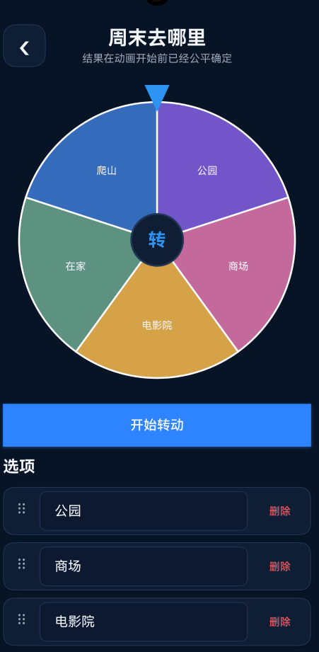
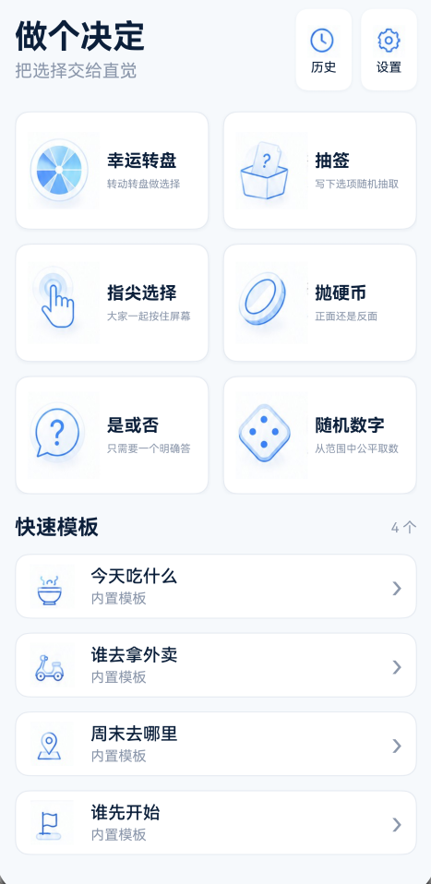
应用核心功能
差异化功能，图文并茂（每点50字以内）
1. 幸运转盘
支持自定义选项，结果先确定再播放动画，最终停留位置与结果一致。
2. 多人指尖选择
多人同时触屏，倒计时后随机选中一人，适合聚会点名与分组。
3. 抽签与随机工具
抽签支持允许重复/不重复，另有抛硬币、是/否和随机数字。
4. 模板与历史
常用场景可直接套用，自定义模板与历史结果支持复用。

Slide 5
创新性
体验的创新与提升（每点50字左右）
1. 公平可验证：先生成结果、后呈现动画，降低“动画决定结果”的不透明感。
2. 聚会场景化：指尖选择面向多人同屏交互，一部手机即可完成点名、分组和轮流。
3. 纯净即开即用：无网络、无登录、无广告，轻量工具不打断真实社交。
接入的鸿蒙特性（每点50字左右）
1. 原生开发：ArkTS/ArkUI + Stage 模型，HarmonyOS API 22 基线。
2. 多点触控：利用鸿蒙触控事件实现多人同时参与的指尖选择。
3. 可靠交互：Preferences 持久化模板与历史，后台动画自动收束，适配深浅色主题。

Slide 6
商业价值
用户范围、用户反馈、商业潜力等
用户范围：朋友聚会、班级团建、家庭出游、办公室午间决策和活动组织场景。
用户反馈：多种决策方式覆盖了从单人微决策到多人互动的不同需求，模板和离线特性让临时使用更顺手。
商业潜力：可拓展聚会小游戏合集、主题转盘、活动主持工具和品牌联名场景等增值内容。

Slide 7
月度应用之星申报
如果团队中有人需要申报月度应用之星，请在此页说明此人所做的贡献。若无需申报，可忽略此页
贡献：队长易荛独立完成了产品选题、需求梳理、功能文档、交互与视觉设计，并参与 ArkUI/ArkTS 实现、测试、上架材料准备和后续迭代，覆盖从构想到发布的完整流程。

Slide 8
谢 谢

